Slide 1
মোঃ জাহিদুল ইসলাম
প্রভাষক (আরবি)
দাউদিয়া জি, ইউ সিনিয়র আলিম মাদরাসা
দক্ষিন সুরমা, সিলেট ।
E-mail: ma.jahedul786@gmail.com
Mob: 01714-226487
স্বা গ ত ম

Slide 2
পাঠ পরিচিতি -
ক্লাস - 2
নবম-দশম শ্রেণি
কুরআন মাজিদ ও তাজভিদ
(قران مجيد و تجويد )
সুরাঃ আল-ইমরান
আয়াতঃ 7
২য় ভাগ,পৃষ্ঠা নং-২38

Slide 3
নবম - দশম শ্রেণি , কুরআন মাজিদ ও তাজভিদ

Slide 4
নবম - দশম শ্রেণি , কুরআন মাজিদ ও তাজভিদ

Slide 5
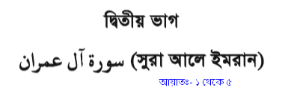
আজকের পাঠের বিষয়---
আয়াত – ৭
নবম - দশম শ্রেণি , কুরআন মাজিদ ও তাজভিদ

Slide 6
শিখন ফল
১। সুরা আল-ইমরানের আয়াত নং-৭ এর অনুবাদ বর্ণনা করতে পারবে ।
২। আয়াত সমূহের জ্ঞানমুলক, অনুধাবনমুলক, প্রয়োগমুলক ও উচ্চতর দক্ষতামুলক ব্যাখ্যা করতে পারবে ।
নবম - দশম শ্রেণি , কুরআন মাজিদ ও তাজভিদ

Slide 7
নবম - দশম শ্রেণি , কুরআন মাজিদ ও তাজভিদ

Slide 8
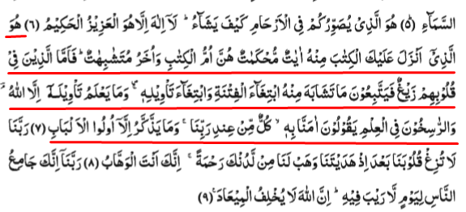
অনুবাদ ও বিশ্লেষণ
নবম - দশম শ্রেণি , কুরআন মাজিদ ও তাজভিদ

Slide 9
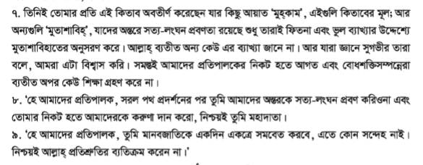
অনুবাদঃ-
সৃজনশীল প্রশ্নাবলী
১। আল-কোরআনের আয়াতগুলো দুই প্রকার ।
যথা- ১. মুহকাম ও ২. মুতাশাবিহা ।
২। যাদের অন্তরে কুটিলতা রয়েছে ।
ক. জ্ঞানমুলক
১। আল-কুরআনের আয়াতগুলো কয় প্রকার ও কী কী ?
২। আয়াতে মুতাশাবিহা কারা অন্বেষণ করে ?
নবম - দশম শ্রেণি , কুরআন মাজিদ ও তাজভিদ

Slide 10
খ. অনুধাবনমূলকঃ-
১। আয়াতগুলোর বঙ্গানুবাদ লিখ ?
গ. প্রয়োগমূলকঃ-
১। আয়াত থেকে তিনটি শিক্ষা খুজে বের কর ?
২।
ঘ. উচ্চতর দক্ষতামূলকঃ-
১। তাহকীক করঃ
কর ?
নবম - দশম শ্রেণি , কুরআন মাজিদ ও তাজভিদ

Slide 11
অনুবাদঃ-
নবম - দশম শ্রেণি , কুরআন মাজিদ ও তাজভিদ

Slide 12
আয়াতের শিক্ষাঃ-
নবম - দশম শ্রেণি , কুরআন মাজিদ ও তাজভিদ

Slide 13
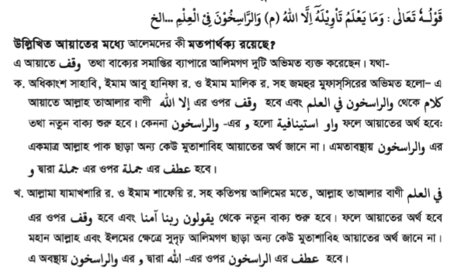
নবম - দশম শ্রেণি , কুরআন মাজিদ ও তাজভিদ

Slide 14
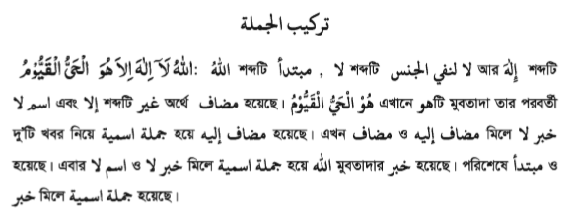
নবম - দশম শ্রেণি , কুরআন মাজিদ ও তাজভিদ

Slide 15
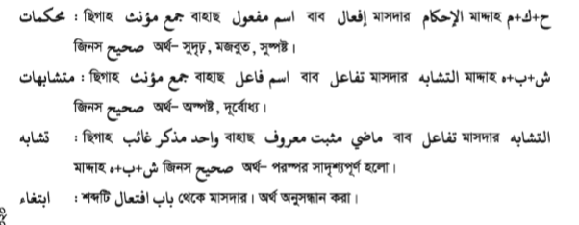
তাহকীকঃ-
নবম - দশম শ্রেণি , কুরআন মাজিদ ও তাজভিদ

Slide 16
*** বাড়ির কাজ ***
১।نزل এবং انزلএর মধ্যে পার্থক্য নির্ণয় কর ?
২। التوراة এর পরিচয় দাও ?
৩। الانجيل এর পরিচয় দাও ?
নবম - দশম শ্রেণি , কুরআন মাজিদ ও তাজভিদ

Slide 17
ঘরে থাক,সুস্থ থাক
সবাইকে সুস্থ রাখ
----------
নবম - দশম শ্রেণি , কুরআন মাজিদ ও তাজভিদ

Slide 18
আমার ঘরে আমার মাদরাসা
সংসদ টিভি তে প্রতিদিন
চোখ রাখুন
ধন্যবাদ
পরবর্তী ক্লাস -3
সুরা আল-ইমরান
আয়াত নং 12-13

